Slide 1


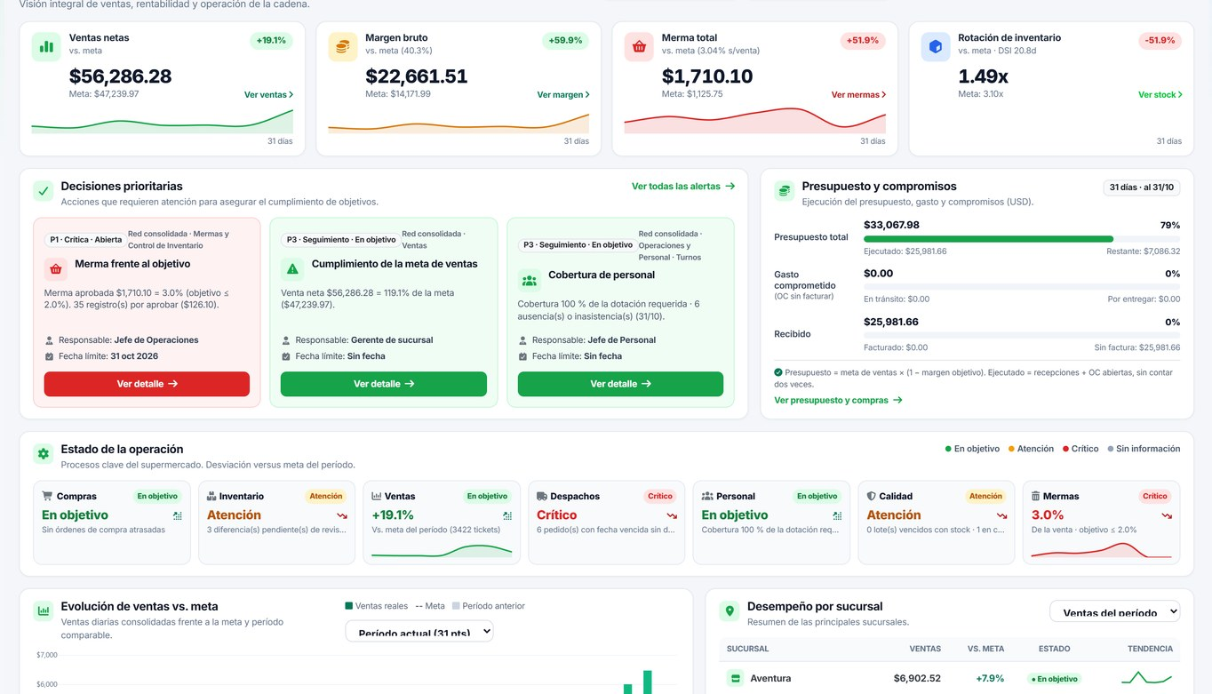
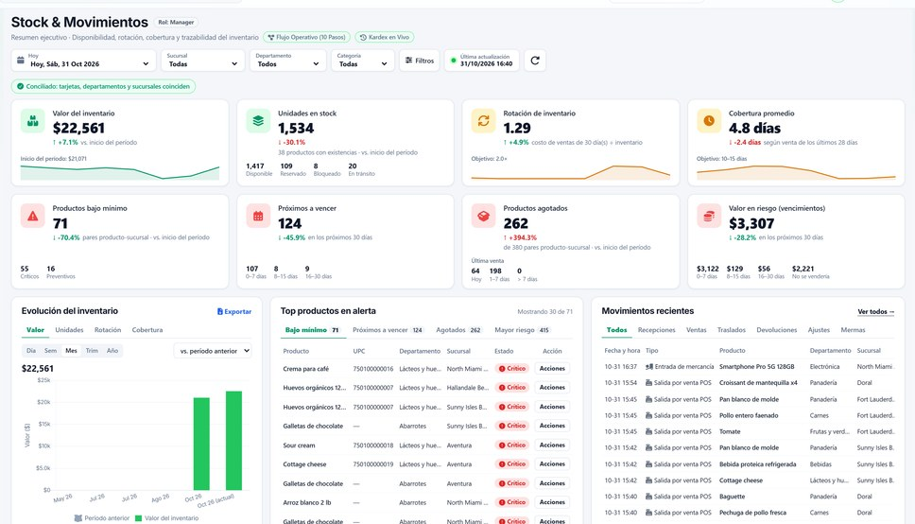
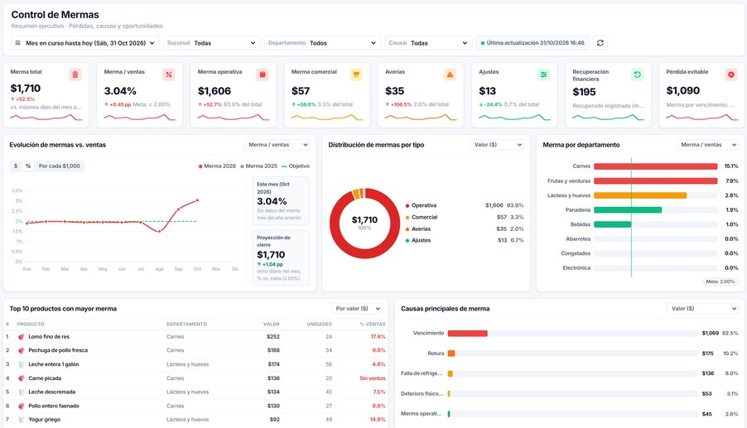
Panel Ejecutivo
DAILY
DAILY — Inteligencia y Control Operativo para Retail
Una plataforma para conectar inventario, pérdidas, ventas, productividad y operaciones.
Pantallas reales · datos de demostración
Inventario
Control de Mermas
Notes:
QUÉ DECIR: "DAILY conecta en una sola plataforma lo que hoy vive en planillas y sistemas separados: inventario, mermas, ventas, personal y alertas." QUÉ MOSTRAR: las tres pantallas de la portada; son reales, con una empresa de demostración. BENEFICIO: una sola versión de los números para toda la operación. PREGUNTA HABITUAL: "¿Es un ERP?" → No reemplaza su ERP o POS; agrega control operativo y recibe datos por importación o API.

Slide 2
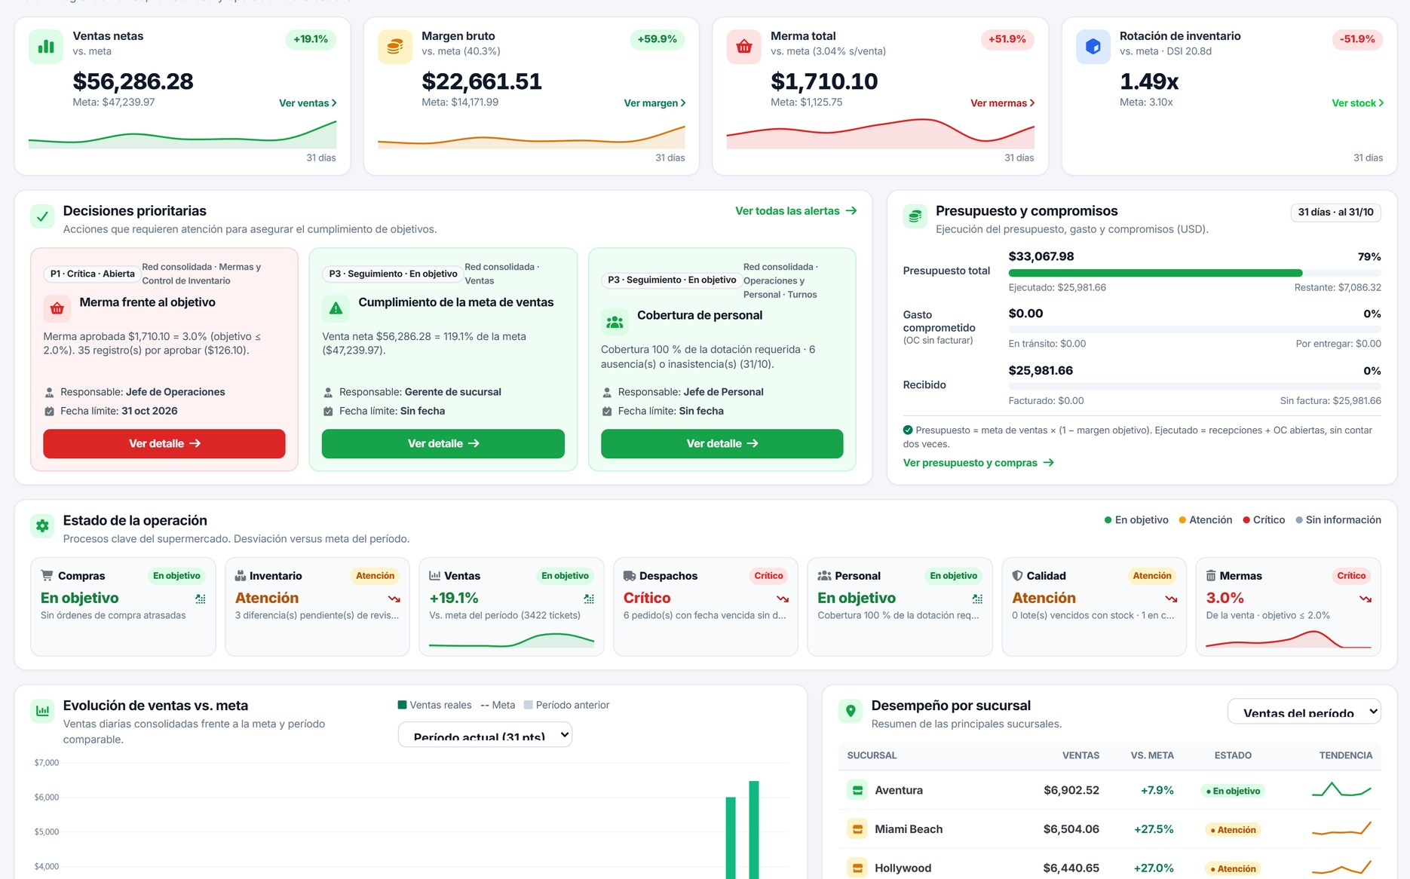
Las desviaciones del mes, en una sola pantalla
PANEL EJECUTIVO
Función disponible
1
1
Indicadores clave
Venta, margen, merma y rotación, contra período anterior y meta.
2
Decisiones priorizadas
2
Qué atender primero, con acceso directo al detalle.
3
Estado por área
Compras, inventario, ventas, personal, calidad y mermas.
3
Merma 3,04 % vs. objetivo 2,0 %
Desviación visible sin esperar el cierre.
Notes:
QUÉ DECIR: "Un gerente abre esta pantalla y ve de inmediato si venta, margen, merma y rotación van bien." QUÉ MOSTRAR: (1) indicadores; (2) decisiones priorizadas con acceso directo al detalle; (3) estado de la operación por área. BENEFICIO: decidir con datos registrados, sin esperar el cierre. PREGUNTA HABITUAL: "¿De dónde salen los números?" → De ventas, compras y movimientos registrados en la plataforma.

Slide 3
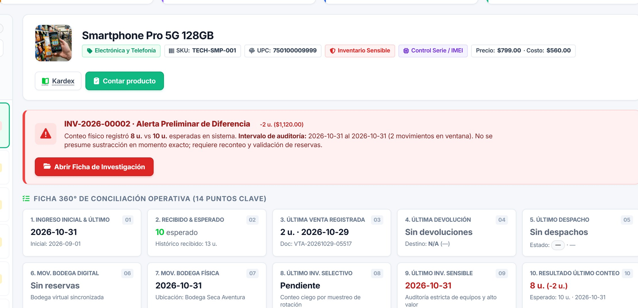
Se reciben 10, se cuentan 8: la diferencia aparece
MERMAS · DEMOSTRACIÓN
Función disponible
1. Identificar
2. Revisar
3. Determinar
4. Actuar
10
Pantalla real · datos de demostración
recibidas
8
contadas
−2
diferencia
$1.120
impacto al costo
Notes:
QUÉ DECIR: "Vamos a seguir un caso de principio a fin. Se reciben 10 unidades de un producto sensible; el conteo encuentra 8. Al registrar el conteo, DAILY calcula la diferencia, su impacto al costo y marca el producto en rojo." QUÉ MOSTRAR: la tarjeta de diferencia y el banner rojo de alerta en la ficha del producto. BENEFICIO: la diferencia aparece al contar, no al cierre. ACLARAR: es un caso de demostración ejecutado con la lógica real sobre datos ficticios. No es seguimiento automático en tiempo real: la diferencia surge cuando se registra el conteo.

Slide 4
Medio punto de merma: $5.000 al mes en este ejemplo
IMPACTO ECONÓMICO
Escenario ilustrativo
$1.000.000
ventas mensuales del ejemplo
$20.000 → $15.000
pérdida estimada mensual
$5.000
diferencia mensual estimada
Ejemplo ilustrativo. No representa resultados reales ni garantiza ahorros.
Notes:
QUÉ DECIR: "Empresa hipotética con ventas de $1.000.000 mensuales. Con merma de 2 % pierde $20.000; con 1,5 %, $15.000. La diferencia son $5.000 al mes." QUÉ MOSTRAR: el gráfico; es editable en PowerPoint para usar las cifras del cliente. BENEFICIO: una forma simple de estimar lo que vale un punto de merma. ACLARAR: es un ejemplo ilustrativo; no representa resultados reales ni garantiza ahorros.

Slide 5






Piloto de 30 días, medido con seis indicadores
PRUEBA PILOTO
Propuesta comercial
30
Exactitud de inventario
Diferencias detectadas
días de piloto
Línea base, operación acompañada y medición final.
Tiempo de investigación
Cumplimiento de tareas
Vencimientos identificados
Uso de la plataforma
Sujeto a acuerdo. Sin testimonios ni resultados previos.
Notes:
QUÉ DECIR: "Proponemos un piloto de 30 días, sujeto a acuerdo, con línea base y seis indicadores." QUÉ MOSTRAR: los indicadores. BENEFICIO: decidir con los datos de su operación. PREGUNTA HABITUAL: "¿Tienen casos de éxito?" → Proponemos un piloto medido como primer paso; no citamos testimonios.

